Slide 1
Sine and Cosine functions II
2020-1-SK01-KA226-SCH-094350
DIGI SCHOOL
Gymnázium a Jazyková škola s právem státní jazykové zkoušky Zlín
Michal Heczko

Slide 2
2020-1-SK01-KA226-SCH-094350 | DIGI SCHOOL
SUBJECT: MATHEMATICS
SPECIFICATION: in ENGLISH via CLIL method (level in languages)
AGE OF STUDENTS: 16-18
1 LESSON : 45 min

Slide 3
Sine function graph construction
1

Slide 4
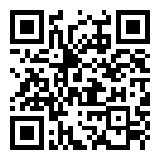
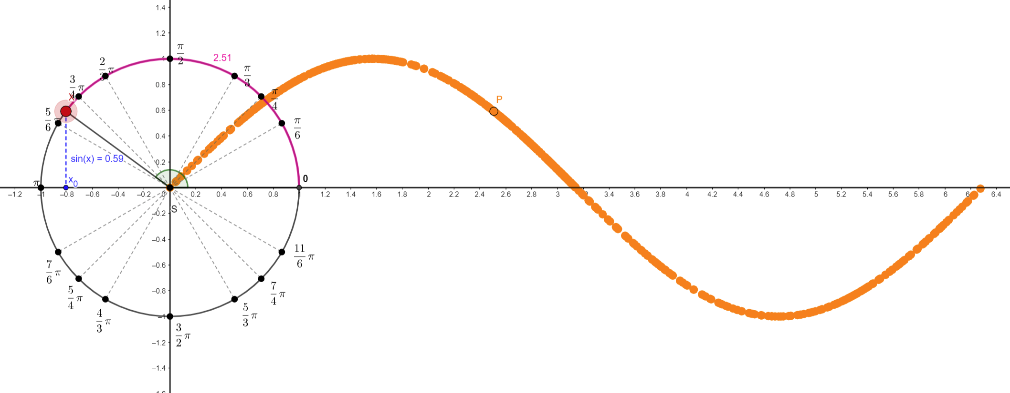
Sine function graph
Play the construction in GeoGebra

Slide 5
Cosine function graph
2

Slide 6
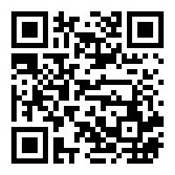
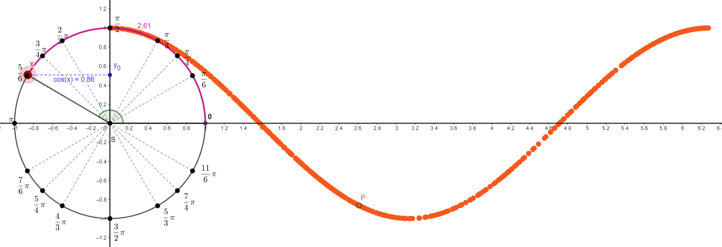
Cosine function graph
Play the construction in GeoGebra

Slide 7
Function transformation
3

Slide 8
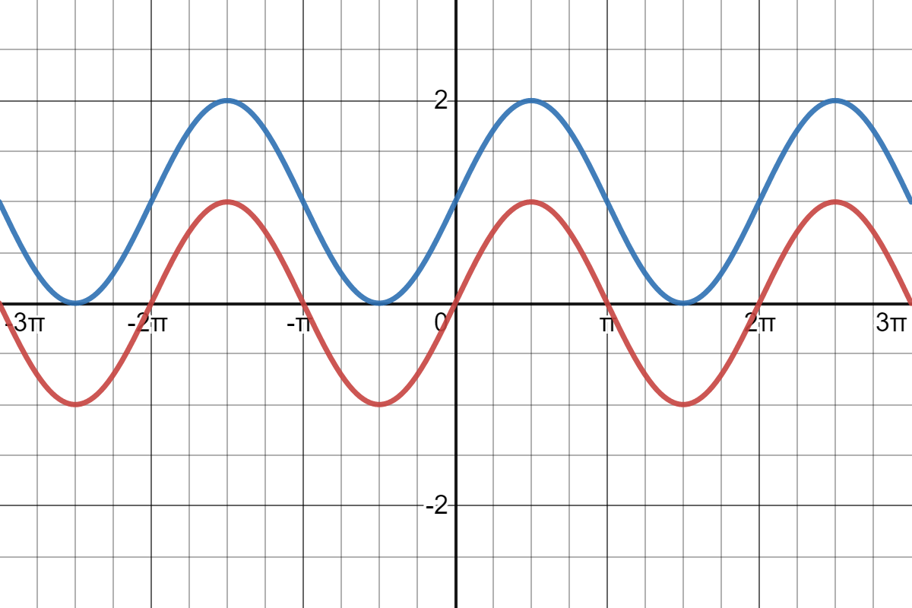
$$y=\sin{x}+1$$
Sift on y axis to +1

Slide 9
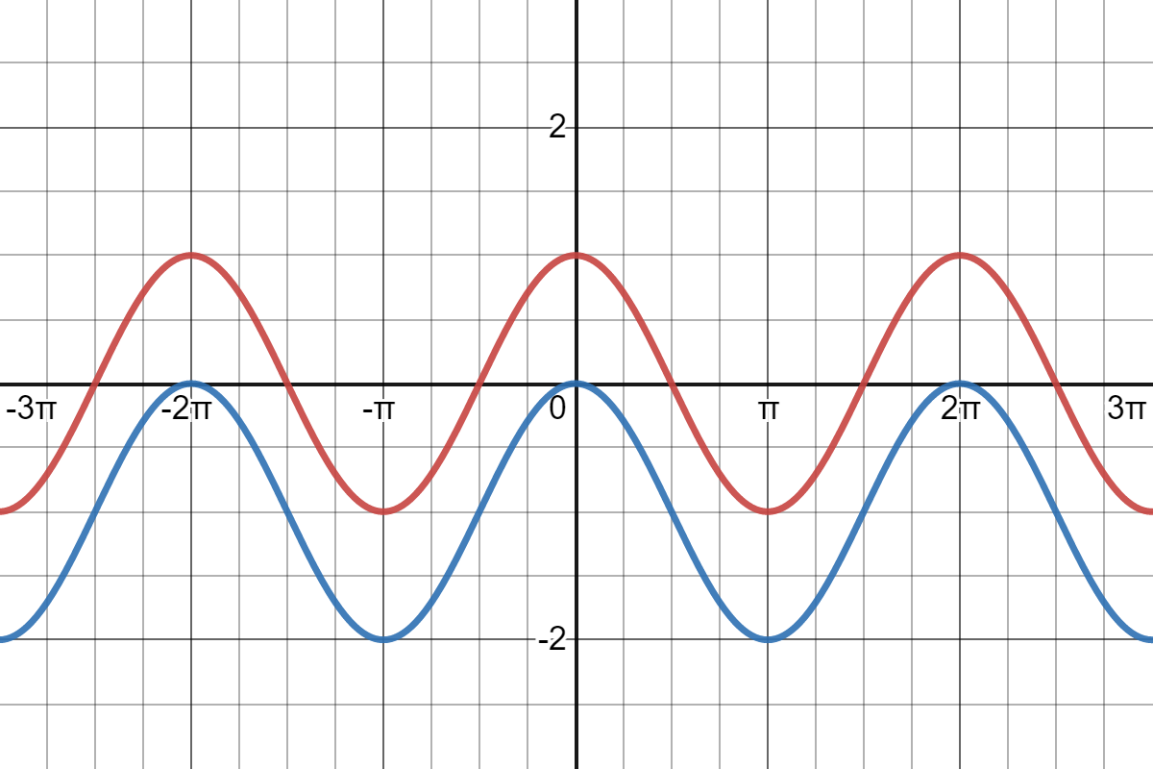
$$y=\cos{x}−1$$
Shift on y axis to -1

Slide 10
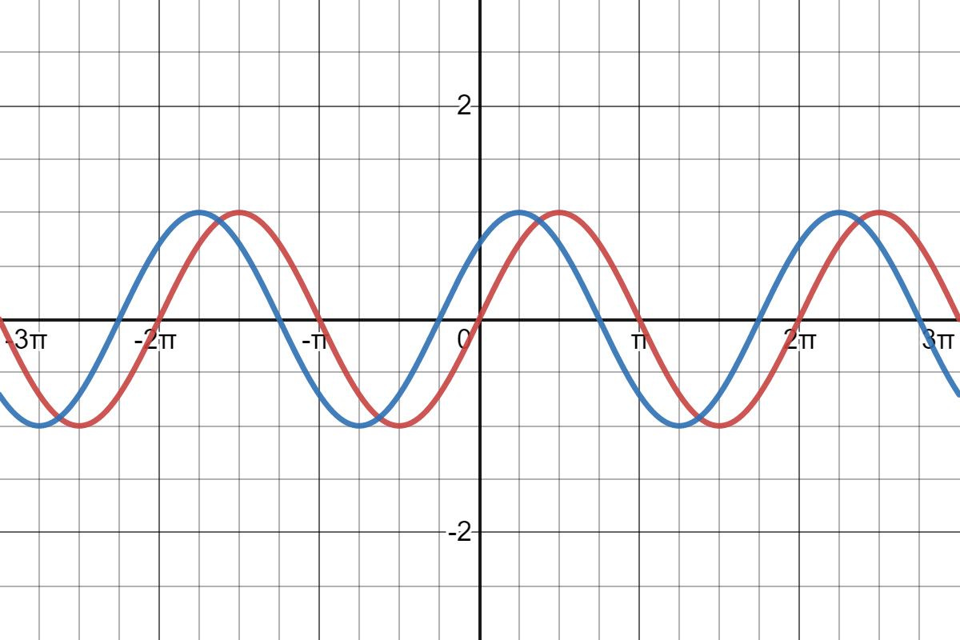
$$y=\sin\left(x+\frac{π}{4}\right)$$
Shift on x axis to $−\frac{π}{4}$

Slide 11
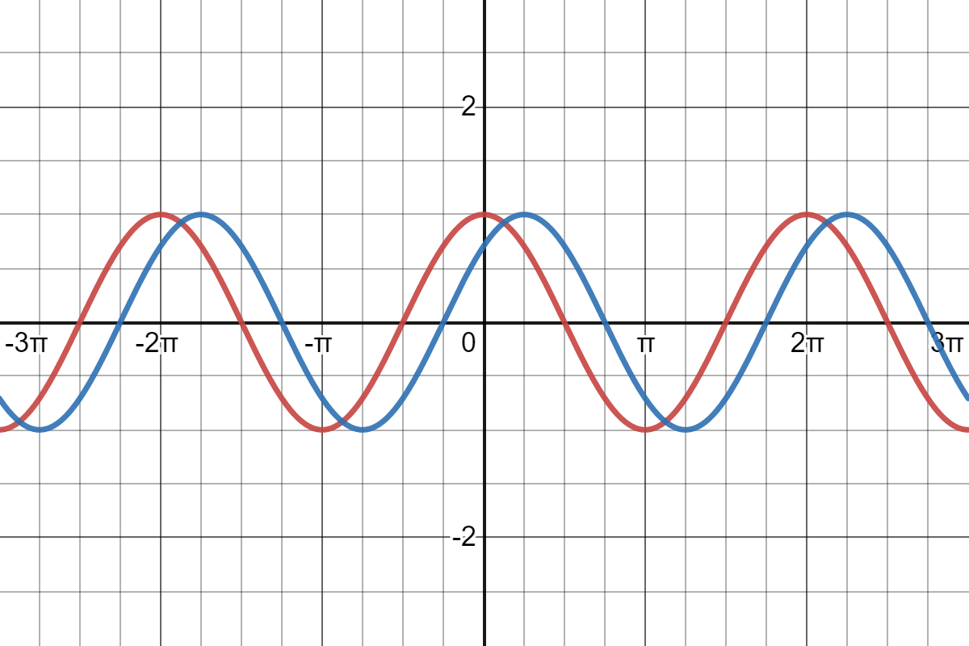
$$y=\cos\left(x−\frac{π}{4}\right)$$
Shift on x axis to $+\frac{π}{4}$

Slide 12
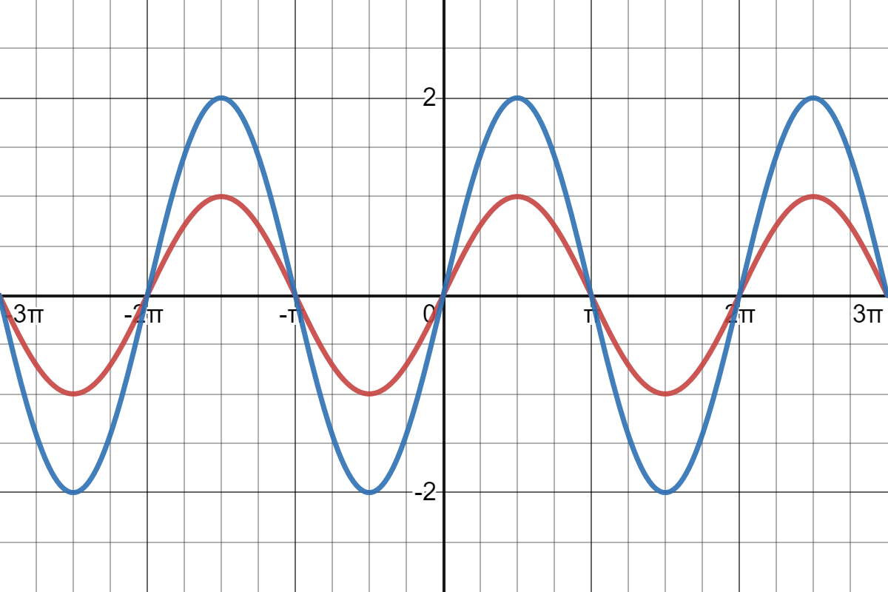
$$y=2∙\sin{x}$$
The amplitude of the function doubles

Slide 13
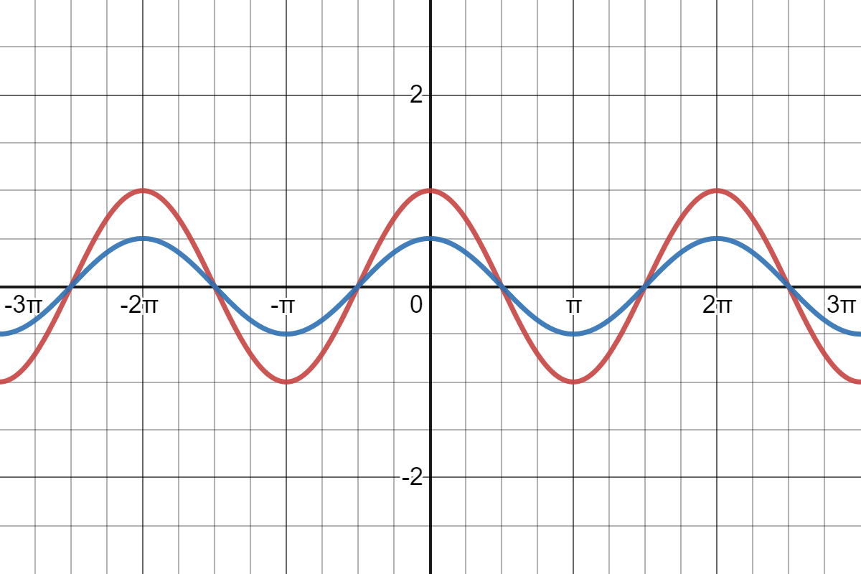
$$y=\frac{1}{2}∙\cos{x}$$
The amplitude of the function is reduced to 1/2

Slide 14
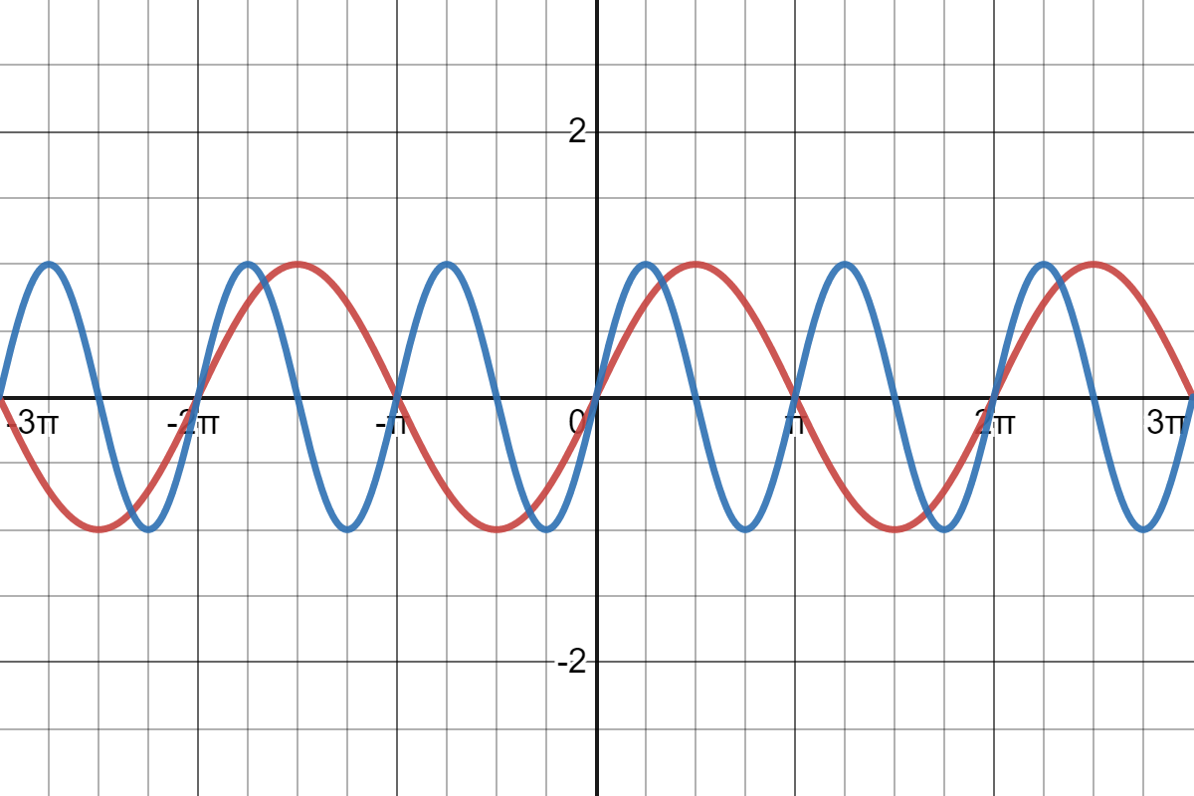
$$y=\sin\left(2x\right)$$
The frequency of the function doubles
(the period reduces to ½)

Slide 15
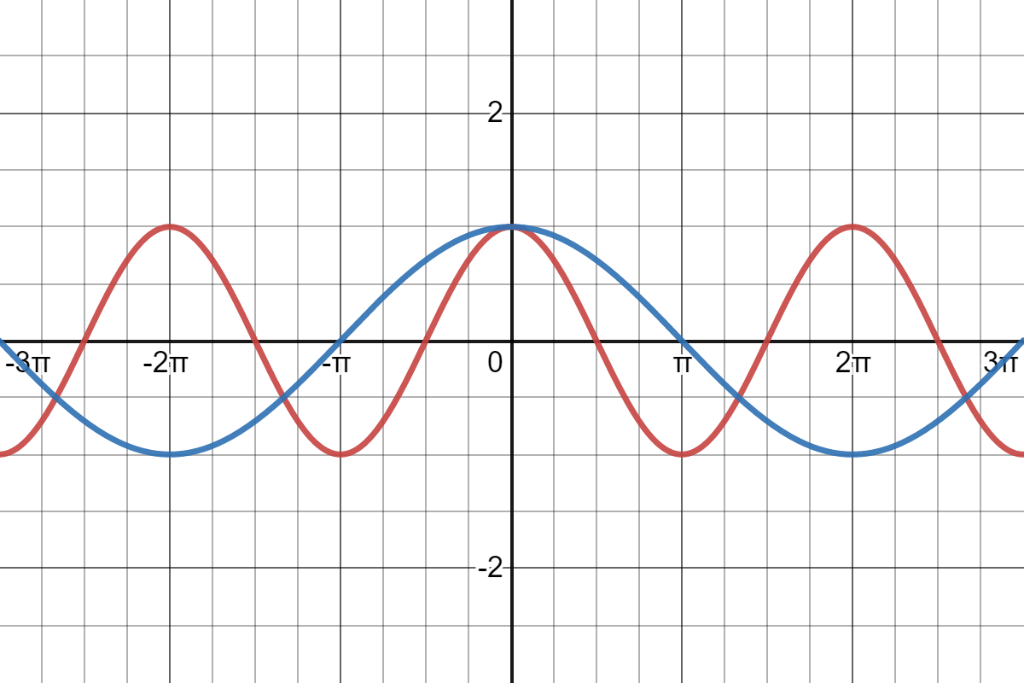
$$y=\cos\left(\frac{1}{2}x\right)$$
The frequency reduces to ½
(the period of the function doubles)

Slide 16
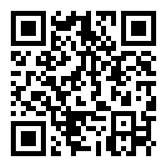
DESMOS
Sine function interactively
Link:
https://www.desmos.com/calculator/mgwbzlrssf
Play DESMOS

Slide 17
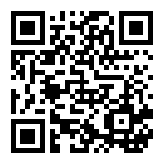
DESMOS
Cosine function interactively
Link:
https://www.desmos.com/calculator/eyqpvwvc4a
Play DESMOS

Slide 18
2020-1-SK01-KA226-SCH-094350
DIGI SCHOOL
EN The European Commission's support for the production of this publication does not constitute an endorsement of the contents, which reflect the views only of the authors, and the Commission cannot be held responsible for any use which may be made of the information contained therein.
CZ Podpora Evropské komise na zhotovení této práce nevyjadřuje názor Komise, obsah je názorem autora a Komise není zodpovědná za informace v práci obsažené.

Slide 19
2020-1-SK01-KA226-SCH-094350
DIGI SCHOOL
Gymnázium a Jazyková škola s právem státní jazykové zkoušky Zlín
Délka projektu: 01. 03. 2021 – 28. 02. 2023
Rozpočet partnerství: 101 092 €
Rozpočet GJŠ Zlín: 20 829 €
Intelektuální výstupy všech partnerů: ANJ, NEJ, FRJ, SPJ, DEJ, OBN, CHE, GEO, MAT, BIO, EKN, ITK, HUV, ETV
Intelektuální výstupy GJŠ Zlín: MAT, GEO, CHE, SPJ

